Slide 1
22
La experiencia de desarrollar ideas
y encontrar soluciones

Slide 2
E + T = CE
EXPERIENCIA + TALENTO = CREACIÓN DE EMPLEO
2022 SECOT
Todos los derechos reservados
Servicios Generales SECOT
Conde de Torralba 11, 1ª planta, Aula 3 28046 Madrid T: 91 319 22 02
central@secot.org www.secot.org
Contenidos: SECOT Diseño y maquetación: Departamento de Comunicación SECOT
@SECOT_ SECOT
SECOT
@ESEMP_SECOT
/USER/SECOT

Slide 3
1
Una Asociación sin ánimo de lucro y declarada de Utilidad Pública cuyo objetivo es asesorar y formar sobre todas las materias relacionadas con la gestión empresarial y social a personas, microempresas y entidades sin ánimo de lucro, con especial atención a emprendedores, jóvenes, parados de larga duración y, en general, a quienes busquen integrarse o mantenerse en la vida económica y se encuentren en riesgo de exclusión o dificultad social.
qué
es
Esta labor se lleva a cabo por los Seniors, profesionales prejubilados o jubilados que actúan como voluntarios y no perciben retribución alguna por su trabajo, realizando labores de asesoramiento, mentoring, acompañamiento empresarial, formación, entre otras.

Slide 4
objetivos
2
Fomento del envejecimiento activo Propiciar un desarrollo emocional armónico así como una buena salud física y mental de los Seniors mejorando su calidad de vida
Creación de empleo
Y ello gracias al desempeño de la actividad profesional e intelectual propiciada por el voluntariado de asesoramiento empresarial y el fomento de relaciones intergeneracionales

Slide 5
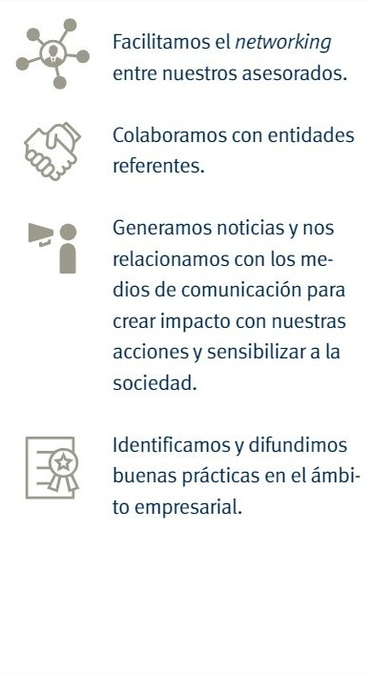
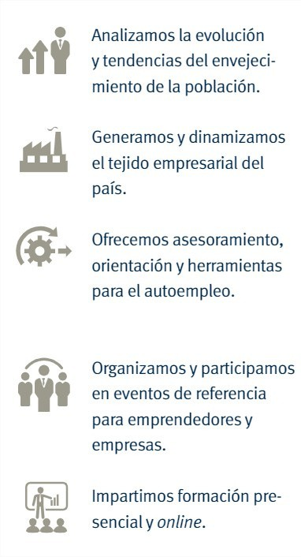
3
qué
hacemos

Slide 6
4
2021
1819
Proyectos de asesoramiento y Beneficiarios atendidos Asesoramiento
1031
144
Empresas creadas
Seniors
207
Puestos de trabajo generados
datos a 31/12/2021

Slide 7
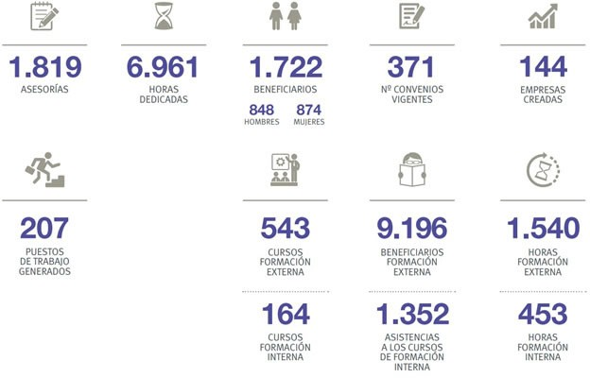
4
Programas de Asesoramiento y Mentoring
2021
datos a 31/12/2021

Slide 8
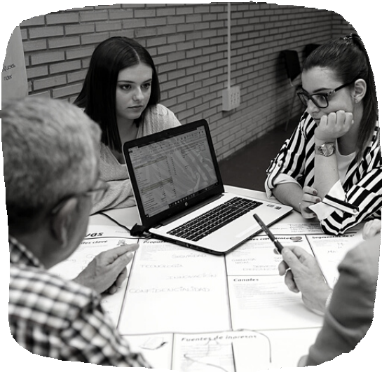
5
envejecimiento
activo
Impulsamos el aprendizaje y nuevas experiencias de las personas mayores, para rediseñar la vida adulta a través de proyectos de inclusión, participación y
seguridad
contribución social
Focalizamos esfuerzos por desarrollar una acción social participativa con proyectos de impacto social e integración sociolaboral
estar más cerca de quien más lo necesita . .
habilidades para el futuro
Apoyamos la educación y formación de los jóvenes para la integración y el desarrollo de nuestras sociedades a través de
proyectos de emprendimiento y mentoring enfocados en la creación de empleo e
igualdad social
apostanto por la
innovación y el compromiso para ofrecer servicios de calidad
ejes de actuación

Slide 9
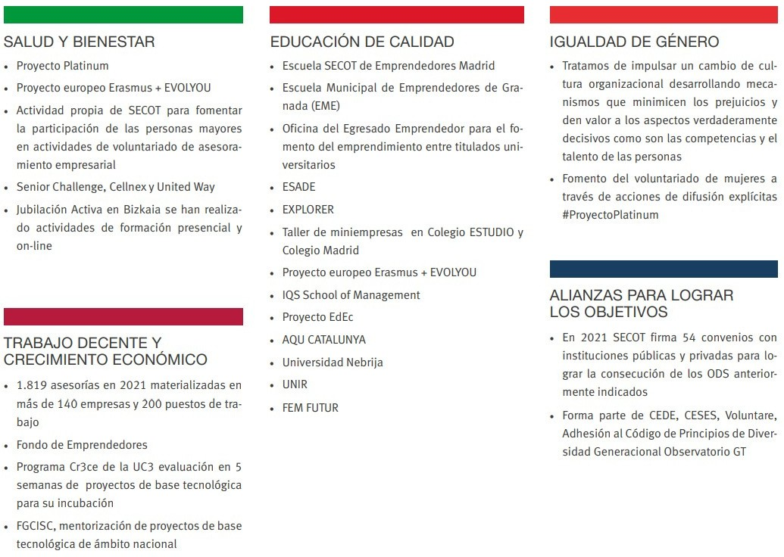
proyectos de interés
6
datos extraídos de la última memoria de actividades de SECOT 2021

Slide 10
Programas de Formación para
7
emprendedores
Cursos generales de emprendimiento (marketing, finanzas, etc. .)
Jornadas y ta leres sobre temas de actualidad y entorno digital (Design Thinking, Claves para Emprender, Inteligencia Emocional, Transformación Digital, etc. .)
2021
940 6435
diplomados
solicitudes recibidas
eSemp

Slide 11
Programas de Acompañamiento a la Jubilación
8
para la sociedad
El reto demográfico impacta en el
empleo, la atención socio sanitaria, pensiones, los patrones de
consumo, las educación, las
relaciones, las despoblación rural. Merma del talento corporativo y de experiencia
para las empresas
Propuesta: realizar un servicio de acompañamiento a empleados por parte de SECOT. Una preparación integral, de cara a su desvinculación.
Sugerencia: inclusión de la oferta de acompañamiento a empleados en la estrategia de RSC empresarial.
para los jubilados
La persona que se jubila se tiene que adelantar a una nueva etapa. Plan de actuación.
Positivizar el cambio.
La tecnología es un facilitador. Autonomía personal.
Estímulo cognitivo. Bienestar emocional.
Actividad como motor de bienestar.

Slide 12
Programas disminución de Brecha Digital
9
Usabilidad de teléfonos móviles inteligentes
Adquisición de competencias tecnológicas básicas
Reducir sensación de aislamiento, favorecer relaciones de los mayores con el exterior

Slide 13
¿Cuántos voluntarios hay en SECOT?
Más de 1.100 voluntarios
10
¿Qué compromiso se adquiere?
El que uno decida voluntariamente sabiendo que en
^{SE}COT asesoramos y formamos a microempresas y
emprendedores. No se exige un número de horas
míimas de trabajo voluntario. También puedes entrar
a formar parte del claustro de profesors de la Escuela
SECOT de Emprendedores, eSemp, impartiendo
formación de calidad en el ámbito de la gestión
empresarial.
¿Puedo asesorar desde alguna oficina?
SECOT cuenta con 41 sedes por
toda España. Visita nuestra web
secot.org para más información.
¿Puedo asesorar desde mi casa?
Si, los Seniors de SECOT
pueden asesorar online .
¿Cuáles son los beneficios de este volunariado?
Con su participación en tareas voluntarias, los Seniors
rompen con la idea de inactividad que puedan percibir,
potenciando un sentimiento de utilidad e integración en el
medio, favoreciendo el envejecimiento activo y
fomentando relaciones intergeneracionales. Nosotros lo
¿Cómo me puedo dar de alta?
llamamos "Secoterapia".
En www.secot.org encontrarás el
formulario de inscripción en el
apartado COLABORA - SENIORS

